Slide 1
कंप्यूटर की मूल बातें
निर्माता: प्रियंका जोशी, कल्पेश चौहान

Slide 2
इस फ़ाइल में शामिल विषय
कंप्यूटर घटकों
फाइल एक्सटेंशन
सही कमाण्ड
शॉर्टकट कुंजियाँ
पूर्ण रूप
बुनियादी नेटवर्किंग
नेटवर्किंग टोपोलॉजी
नेटवर्किंग डिवाइस
नेटवर्किंग मीडिया
नंबरिंग प्रणाली
कंप्यूटर सिस्टम में बुनियादी सेटिंग.

Slide 3
कंप्यूटर के मूल घटक
एक कार्यशील कंप्यूटर सिस्टम में कई हार्डवेयर घटक होते हैं, सभी हार्डवेयर का अपना कोई विशिष्ट कार्य होता है। बुनियादी आवश्यक घटकों की सूची इस प्रकार है।
मदरबोर्ड | टक्कर मारना | प्रोसेसर
अलमारी | हार्ड ड्राइव | डीवीडी ड्राइव
प्रिंटर | कीबोर्ड | चूहा
वक्ता | ऊपर | निगरानी करना

Slide 4
मदर बोर्ड
मदर बोर्ड कंप्यूटर सिस्टम का मुख्य सर्किट बोर्ड है, मदर बोर्ड कंप्यूटर सिस्टम के सभी भागों को जोड़ता है।

Slide 5
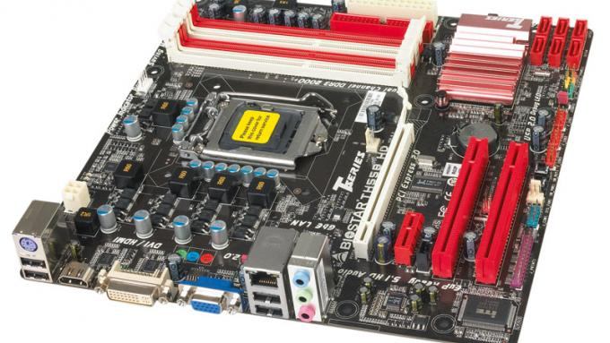

Slide 6
टक्कर मारना
रैम आपके कंप्यूटर सिस्टम की मुख्य मेमोरी है, सभी डेटा और एप्लिकेशन या सॉफ्टवेयर पहले रैम में लोड होते हैं फिर आगे की प्रक्रिया के लिए जाते हैं।
बिजली चले जाने पर रैम में संग्रहीत डेटा नष्ट हो जाता है, क्योंकि रैम अस्थिर श्रेणी की मेमोरी है।
रैम में नवीनतम तकनीक DDR4 प्रकार रैम है।

Slide 7
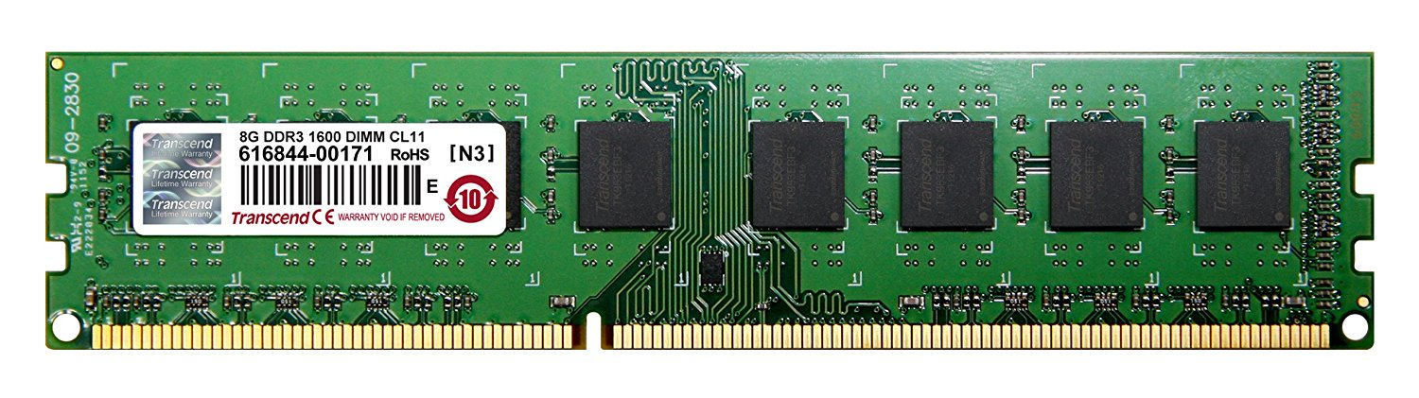

Slide 8
प्रोसेसर
प्रोसेसर कंप्यूटर सिस्टम का मुख्य भाग है, प्रोसेसर सभी तार्किक और अंकगणितीय गणना करने के लिए जिम्मेदार होता है।
वर्तमान बाजार में नवीनतम प्रोसेसर इंटेल i7 और इंटेल i9 है ।

Slide 9


Slide 10
हार्ड ड्राइव (डिस्क)
हार्ड ड्राइव आपके कंप्यूटर सिस्टम का द्वितीयक डेटा भंडारण या स्थायी डेटा भंडारण है।
हार्ड ड्राइव कम गति पर विशाल डेटा भंडारण क्षमता प्रदान करता है। हार्ड ड्राइव से डेटा को आसानी से स्थानांतरित और एक्सेस किया जा सकता है।
हार्ड ड्राइव की क्षमता की गणना आमतौर पर गीगा बाइट्स / टेरा बाइट्स में की जाती है

Slide 11
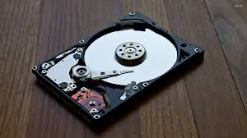

Slide 12
एसएमपीएस
एसएमपीएस का तात्पर्य स्विच मोड पावर सप्लाई है, एसएमपीएस कंप्यूटर सिस्टम के सभी घटकों को विद्युत आपूर्ति प्रदान करता है।

Slide 13
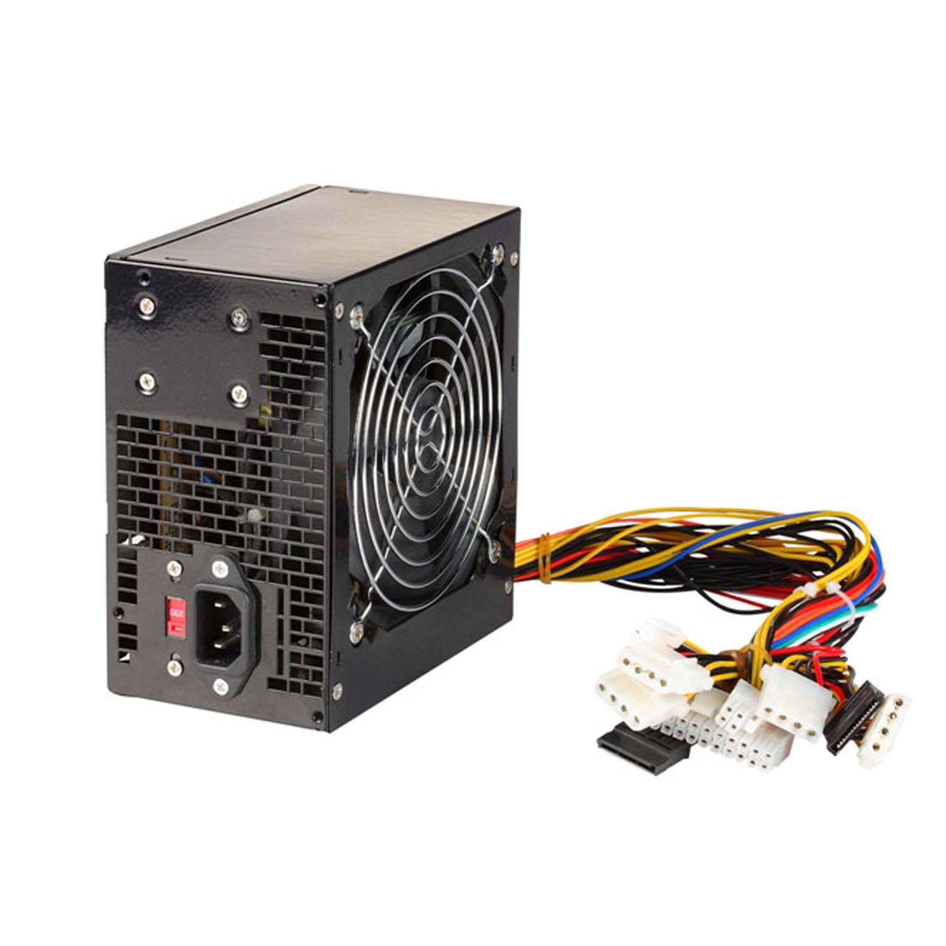

Slide 14
दृस्टि सम्बन्धी अभियान
ऑप्टिकल ड्राइव का उपयोग सीडी, डीवीडी, ब्लू रे डिस्क जैसे ऑप्टिकल मीडिया पर डेटा पढ़ने और लिखने के लिए किया जाता है।
ऑप्टिकल ड्राइव भंडारण डिस्क से डेटा प्राप्त करने और संग्रहीत करने के लिए प्रकाश का उपयोग करते हैं।

Slide 15
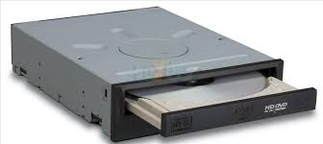

Slide 16
अलमारी
कैबिनेट एक प्रकार का कम्पार्टमेंट बॉक्स है जो आपको कंप्यूटर सिस्टम के सभी घटकों को विशेष तरीके से फिट करने की अनुमति देता है।
आम तौर पर कंप्यूटर कैबिनेट इलेक्ट्रो गैल्वनाइज धातु से बने होते हैं।

Slide 17
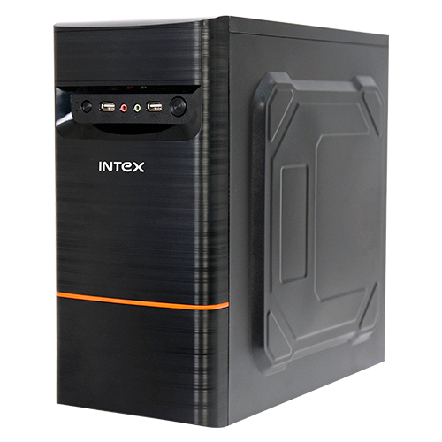

Slide 18
निगरानी करना
मॉनिटर या डिस्प्ले कंप्यूटर सिस्टम का मुख्य आउटपुट डिवाइस है।
मॉनिटर का उपयोग कंप्यूटर सिस्टम को देखने और संचालित करने के लिए किया जाता है।
मॉनिटर किसी भी चल रहे प्रोग्राम को ग्राफिकल यूजर इंटरफेस प्रदान करता है।

Slide 19
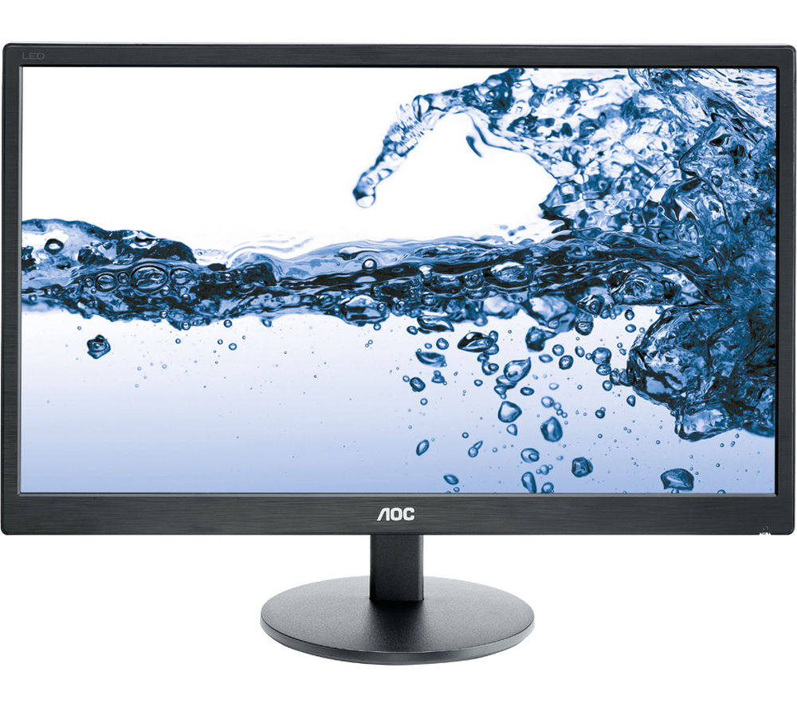

Slide 20
कीबोर्ड
कीबोर्ड कंप्यूटर सिस्टम का मुख्य इनपुट डिवाइस है। कीबोर्ड में कई कीसेट होते हैं जैसे,
वर्णानुक्रमिक कुंजियाँ
संख्यात्मक कुंजियाँ
फ़ंक्शन कुंजियाँ
विशेष कुंजियाँ
टॉगल कुंजियाँ

Slide 21
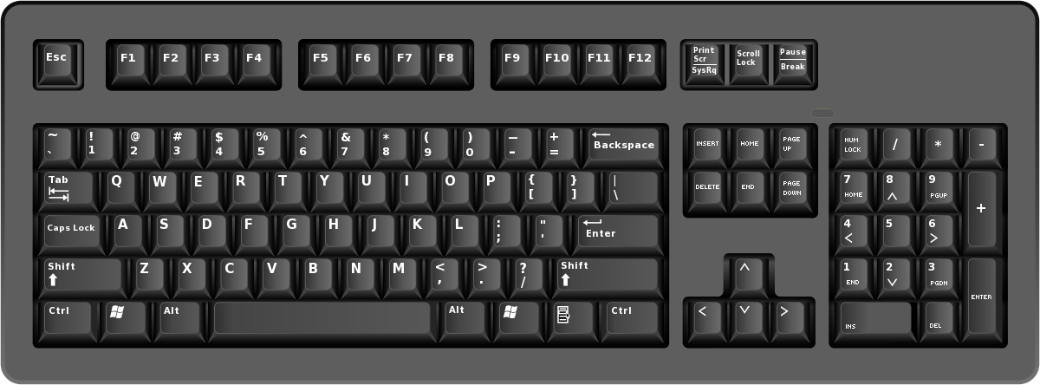

Slide 22
चूहा
माउस कंप्यूटर स्क्रीन के किसी भी क्षेत्र को इंगित करने के लिए एक पॉइंटिंग डिवाइस है।
जब आप ग्राफिकल यूजर इंटरफेस अनुप्रयोगों में काम कर रहे हों तो माउस बहुत उपयोगी होता है।

Slide 23
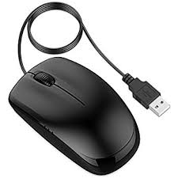

Slide 24
वक्ता
स्पीकर सिग्नल को ऑडियो में बदलने का उपकरण है, कंप्यूटर सिस्टम एनालॉग सिग्नल उत्पन्न करता है और स्पीकर उन सिग्नल को ऑडियो में बदल देता है।

Slide 25
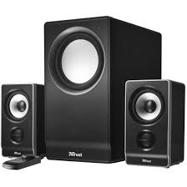

Slide 26
प्रिंटर
प्रिंटर आपके दस्तावेजों और फोटो की हार्ड कॉपी बनाने का उपकरण है।
बाजार में मुख्यतः तीन प्रकार के प्रिंटर उपलब्ध हैं।
डॉट मैट्रिक्स प्रिंटर
इंकजेट प्रिंटर
लेज़र प्रिंटर

Slide 27
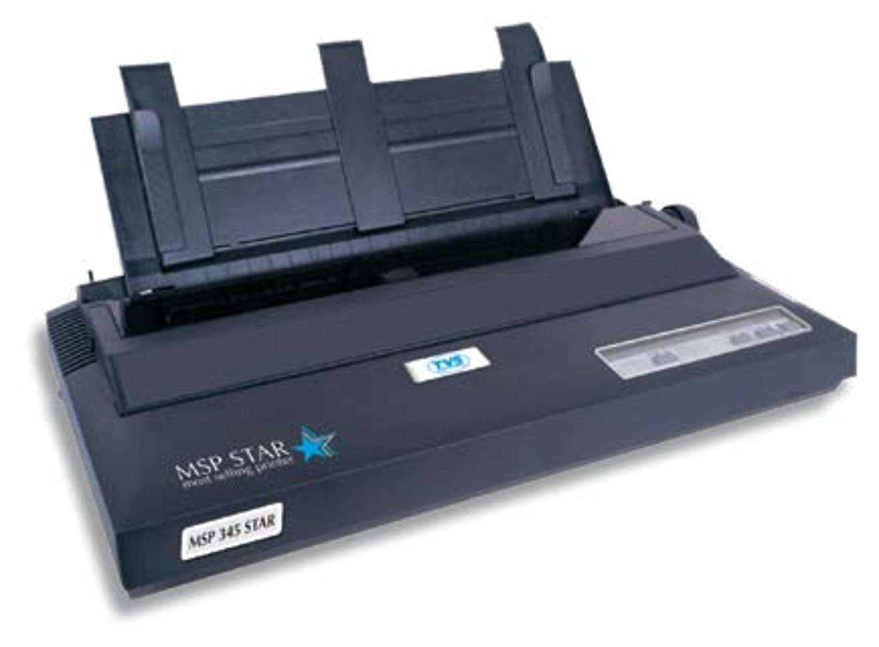

Slide 28
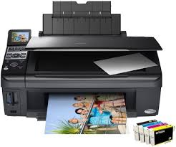

Slide 29
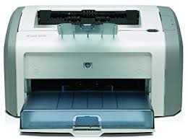

Slide 30
ऊपर
यूपीएस कंप्यूटर सिस्टम के लिए निर्बाध विद्युत आपूर्ति है, जिसका उपयोग आमतौर पर तब किया जाता है जब मुख्य विद्युत आपूर्ति विफल हो जाती है।
यूपीएस आपके असंग्रहित कार्य को सहेजने और ठीक से शटडाउन करने के लिए कंप्यूटर सिस्टम को 15 से 20 मिनट तक चलाने की अनुमति देता है।

Slide 31
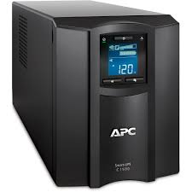

Slide 32
फाइल एक्सटेंशन
फ़ाइल नाम एक्सटेंशन एक पहचानकर्ता है जिसे कंप्यूटर फ़ाइल के नाम के प्रत्यय के रूप में निर्दिष्ट किया जाता है। एक्सटेंशन फ़ाइल सामग्री या उसके इच्छित उपयोग की विशेषता को इंगित करता है। फ़ाइल एक्सटेंशन को आम तौर पर फ़ाइल नाम से पूर्ण विराम (अवधि / डॉट चिह्न) के साथ सीमांकित किया जाता है।

Slide 33
महत्वपूर्ण फ़ाइल एक्सटेंशन
विस्तार | उपयोग हेतु
एवी | ऑडियो वीडियो फ़ाइल
बल्ला | बैच फ़ाइल
सीएसवी | अल्पविराम से अलग किए गए मान फ़ाइल
doc या docx | माइक्रोसॉफ्ट वर्ड फ़ाइल
प्रोग्राम फ़ाइल | निष्पादन योग्य फ़ाइलें
जीआईएफ | ग्राफ़िक्स इंटरचेंज प्रारूप (छवि)
एचटीएमएल | वेब पेज
जेपीजी या जेपीईजी | छवि फ़ाइल
एमडीबी या एसीसीडीबी | डेटाबेस फ़ाइल तक पहुँचें
पीडीएफ | पोर्टेबल डॉक्यूमेंट फॉर्मेट (एक्रोबैट)
पीएनजी | सार्वजनिक नेटवर्क ग्राफिक्स (छवि)

Slide 34
विस्तार | उपयोग हेतु
पीएसडी | फ़ोटोशॉप फ़ाइल
आरटीएफ | रिच टेक्स्ट फ़ॉर्मेट वर्डपैड फ़ाइल
TXT | टेक्स्ट फ़ाइल नोटपैड फ़ाइलें
xls या xlsx | एक्सेल फ़ाइल
पीपीटी या पीपीटीएक्स | पावर पॉइंट फ़ाइलें
ज़िप | संपीड़ित फ़ाइलें
एपीके | एंड्रॉयड एप्लिकेशन फ़ाइलें

Slide 35
सही कमाण्ड
कमांड प्रॉम्प्ट को आधिकारिक तौर पर विंडोज कमांड प्रोसेसर कहा जाता है लेकिन इसे कभी-कभी कमांड शेल या cmd भी कहा जाता है प्रॉम्प्ट , या यहां तक कि इसके फ़ाइल नाम cmd.exe द्वारा संदर्भित
नोट: कमांड प्रॉम्प्ट को कभी-कभी ग़लत तरीके से "DOS प्रॉम्प्ट " या MS-DOS के रूप में संदर्भित किया जाता है

Slide 36
बुनियादी आदेश
कॉपी कॉन
कदम
प्रतिलिपि
मिटाना
म्कदिर
रमदिर
एमके
रोड
व्यवस्था की सूचना
लेबल
शीर्षक
रंग
पेड़
डिर
सीडी
सीडी ..
वॉल्यूम
वर
समय
तारीख
कार्यसूची
टास्ककिल
नाम बदलें
मदद
सीएलएस
गूंज
बाहर निकलना
एफसी
पथ
छाप
प्रकार
विशेषता
अनुसूचित जाति
मिटाएं

Slide 37
कमांड प्रॉम्प्ट कैसे खोलें
प्रारंभ मेनू -> cmd.exe खोजें
स्टार्ट मेनू -> सभी प्रोग्राम -> एक्सेसरी -> कमांड प्रॉम्प्ट
विन कुंजी + आर -> cmd

Slide 38
टिप्पणी :
यदि आप कमांड प्रॉम्प्ट से प्रशासनिक कार्य करना चाहते हैं, तो कमांड प्रॉम्प्ट को प्रशासनिक विशेषाधिकारों के साथ शुरू करना होगा। cmd.exe पर राइट क्लिक करें और run as administrator चुनें।
कमांड प्रॉम्प्ट केस-असंवेदनशील मोड में काम करता है, इसलिए exit, EXIT और Exit All को समान माना जाता है।
डिफ़ॉल्ट रूप से कमांड प्रॉम्प्ट वर्तमान उपयोगकर्ता फ़ोल्डर में खुलता है।
वर्तमान स्थान के साथ कमांड प्रॉम्प्ट खोलने के लिए Shift दबाएं और राइट क्लिक करें और यहां खुली कमांड विंडो का चयन करें ।

Slide 39
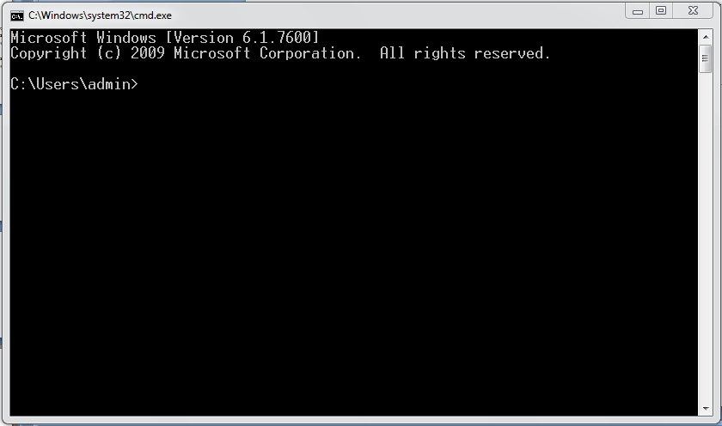

Slide 40
कॉपी कॉन
कॉपी कॉन एक MS-DOS और Windows कमांड लाइन कमांड है जो कमांड प्रॉम्प्ट के माध्यम से फ़ाइल बनाने की अनुमति देता है। इस कमांड का उपयोग करने के लिए कॉपी कॉन टाइप करें और उसके बाद उस फ़ाइल का नाम लिखें जिसे आप बनाना चाहते हैं। यह कमांड टाइप करने के बाद बाहर निकलने के लिए crtl + Z दबाएँ।
आदेश का वाक्यविन्यास :
डेटा.txt कॉपी करें

Slide 41
कदम
फ़ाइलें स्थानांतरित करें और फ़ाइलों या निर्देशिका का नाम बदलें.
आदेश का वाक्यविन्यास है:
स्रोत गंतव्य ले जाएँ

Slide 42
कॉपी
कॉपी कमांड का उपयोग फ़ाइल या एकाधिक फ़ाइलों को किसी अन्य स्थान पर कॉपी करने के लिए किया जाता है।
आदेश का वाक्यविन्यास है:
स्रोत गंतव्य की प्रतिलिपि बनाएँ

Slide 43
डेल
एक या अधिक फ़ाइलें हटाने के लिए उपयोग करें
आदेश का वाक्यविन्यास है:
डेल फ़ाइल नाम

Slide 44
एमकेडीआईआर
नये फ़ोल्डर या फ़ोल्डर्स बनाने के लिए उपयोग करें
आदेश का वाक्यविन्यास है:
म्कदिर निर्देशिका_नाम
मध्यवर्ती निर्देशिकाएँ बनाने के लिए भी उपयोग करें
म्कदिर एशिया \ भारत \ गुजरात \ सौराष्ट्र \ राजकोट

Slide 45
आरएमडीआईआर
फ़ोल्डर या फ़ोल्डरों को हटाने के लिए उपयोग करें
आदेश का वाक्यविन्यास है:
रमदिर फ़ोल्डर का नाम

Slide 46
एमडी
नए फ़ोल्डर्स बनाने के लिए उपयोग करें, mkdir कमांड की तरह ही काम करता है।

Slide 47
तृतीय
फ़ोल्डर या फ़ोल्डरों को हटाने के लिए rmdir की तरह ही काम करें ।

Slide 48
व्यवस्था की सूचना
ऑपरेटिंग सिस्टम कॉन्फ़िगरेशन जानकारी देखने के लिए उपयोग करें.
आदेश का वाक्यविन्यास
व्यवस्था की सूचना

Slide 49
लेबल
वॉल्यूम नाम या पार्टीशन लेबल बदलने के लिए उपयोग करें.
आदेश का वाक्यविन्यास है:
लेबल ड्राइव: new_label
* केवल तभी काम करें जब कमांड प्रॉम्प्ट प्रशासनिक मोड में चलाया जाए

Slide 50
शीर्षक
कमांड प्रॉम्प्ट विंडो के लिए शीर्षक सेट करने के लिए उपयोग करें।
आदेश का वाक्यविन्यास है:
शीर्षक new_title

Slide 51
रंग
कमांड प्रॉम्प्ट के लिए पृष्ठभूमि रंग और अग्रभूमि रंग सेट करने के लिए उपयोग करें।
आदेश का वाक्यविन्यास है:
रंग color_code
रंग कोड रेंज ( 0 से F ) है

Slide 52
पेड़
वर्तमान या दिए गए स्थान की निर्देशिका और उपनिर्देशिका की संरचना को ग्राफिक रूप से देखने के लिए उपयोग करें।
आदेश का वाक्यविन्यास है:
पेड़ [स्थान]
यदि स्थान निर्दिष्ट नहीं किया गया है तो यह वर्तमान कार्य स्थान का वृक्ष प्रदर्शित करता है।

Slide 53
डिर
वर्तमान निर्देशिका की फ़ाइलें और उपनिर्देशिका प्रदर्शित करने के लिए उपयोग करें।
आदेश का वाक्यविन्यास :
डिर

Slide 54
सीडी
वर्तमान पथ प्रदर्शित करने और निर्देशिका बदलने के लिए उपयोग करें
आदेश का वाक्यविन्यास :
सीडी चाल_का_पथ

Slide 55
सीडी ..
जब आप डायरेक्टरी में dir कमांड चलाते हैं तो आप देख सकते हैं कि पहली दो पंक्तियाँ हमेशा (., ..) के रूप में दर्शायी जाती हैं।
. का अर्थ है वर्तमान कार्यशील निर्देशिका
.. का अर्थ है मूल निर्देशिका.

Slide 56
वॉल
वर्तमान वॉल्यूम (विभाजन) वॉल्यूम लेबल और सीरियल नंबर प्रदर्शित करें।
आदेश का वाक्यविन्यास है:
वॉल

Slide 57
वर
विंडोज ऑपरेटिंग सिस्टम का वर्तमान संस्करण प्रदर्शित करता है।
आदेश का वाक्यविन्यास है:
वर

Slide 58
समय
वर्तमान समय प्रदर्शित करने और नया समय सेट करने के लिए उपयोग करें।
आदेश का वाक्यविन्यास है:
समय [ hh:mm:ss ]
समय

Slide 59
तारीख
दिनांक फ़ंक्शन का उपयोग सिस्टम की वर्तमान तिथि निर्धारित करने के लिए किया जाता है, दिनांक कमांड का उपयोग भी तिथि निर्धारित करने के लिए किया जाता है।
आदेश का वाक्यविन्यास है:
दिनांक [माह- दिन - वर्ष ]
तारीख

Slide 60
नाम बदलने
Rename कमांड का उपयोग मौजूदा फ़ाइल का नाम बदलने के लिए किया जाता है।
आदेश का वाक्यविन्यास है:
स्रोत गंतव्य का नाम बदलें

Slide 61
मदद
सहायता कमांड का उपयोग किसी भी कमांड की सहायता देखने के लिए किया जाता है।

Slide 62
सीएलएस
कमांड प्रॉम्प्ट की वर्तमान स्क्रीन को साफ़ करने के लिए उपयोग करें।
आदेश का वाक्यविन्यास है:
सीएलएस

Slide 63
गूंज
कमांड प्रॉम्प्ट विंडो पर संदेश प्रदर्शित करने के लिए उपयोग करें।
आदेश का वाक्यविन्यास :
अपना पाठ प्रतिध्वनित करें

Slide 64
एफसी
दो फ़ाइलों की तुलना करें और अंतर दिखाएँ.
आदेश का वाक्यविन्यास :
एफसी फ़ाइल1 फ़ाइल2

Slide 65
पथ
फ़ोल्डरों का पथ प्रदर्शित करें और सेट करें
आदेश का वाक्यविन्यास
पथ [फ़ाइल का पथ]

Slide 66
छपाई
किसी भी फ़ाइल को प्रिंट करने के लिए उपयोग करें
आदेश का वाक्यविन्यास है:
फ़ाइल नाम प्रिंट करें

Slide 67
प्रकार
दी गई फ़ाइल की सामग्री प्रदर्शित करें.
आदेश का वाक्यविन्यास है:
फ़ाइल नाम टाइप करें

Slide 68
विशेषता
फ़ाइल विशेषताओं को प्रदर्शित करने और बदलने के लिए उपयोग करें.
आदेश का वाक्यविन्यास है:
विशेषता फ़ाइल नाम

Slide 69
कार्यसूची
वर्तमान चल रही प्रक्रियाओं को सूचीबद्ध करने के लिए उपयोग करें।
आदेश का वाक्यविन्यास है:
कार्यसूची

Slide 70
टास्ककिल
किसी कार्य को समाप्त करने, रोकने या समाप्त करने के लिए उपयोग करें
आदेश का वाक्यविन्यास है:
टास्ककिल / पीआईडी प्रक्रिया-आईडी

Slide 71
अनुसूचित जाति
कंप्यूटर की चल रही सेवाओं को देखने और प्रबंधित करने के लिए उपयोग करें।
आदेश का वाक्यविन्यास :
एससी क्वेरी

Slide 72
बाहर निकलना
कमांड प्रॉम्प्ट विंडो से बाहर निकलने के लिए उपयोग करें।
आदेश का वाक्यविन्यास है:
बाहर निकलना

Slide 73
शॉर्टकट कुंजियाँ
शॉर्टकट कुंजियाँ, महत्वपूर्ण कार्य को दो या अधिक कुंजी स्ट्रोक में पूरा करने के लिए कुंजियों का संयोजन है।
विंडोज़ शॉर्टकट कुंजियाँ
एमएस ऑफिस शॉर्टकट कुंजियाँ

Slide 74
विंडोज़ शॉर्टकट कुंजियाँ
विंडोज शॉर्टकट कुंजियों का उपयोग माइक्रोसॉफ्ट विंडोज ऑपरेटिंग सिस्टम में तेजी से काम करने के लिए किया जाता है

Slide 75
विंडोज़ शॉर्टकट कुंजियों की सूची
एसआर | चाबी | उपयोग हेतु
1 | विन कुंजी | प्रारंभ मेनू खोलें
2 | क्र्टल + एस्क | प्रारंभ मेनू खोलें
3 | ऑल्ट + f4 | वर्तमान प्रोग्राम बंद करें
4 | ऑल्ट + टैब | खुली हुई विंडो को स्विच करें
5 | विन + टैब | खुली हुई विंडो को स्विच करें
6 | विन + डी | डेक्सटोप दिखाओ
7 | विन + एम | छोटा करना
8 | विन + ई | विंडोज़ एक्सप्लोरर खोलें
9 | ctrl + एफ | फ़ाइलें खोजें
10 | विन + आर | मेनू चलाएँ
11 | एफ2 | फ़ाइलों/फ़ोल्डरों का नाम बदलें
12 | क्र्टल + शिफ्ट + एन | नया फ़ोल्डर बनाएँ

Slide 76
एसआर | चाबी | उपयोग हेतु
13 | शिफ्ट + f10 | दाएँ क्लिक करें
14 | एफ5 | ताज़ा करना
15 | विन + एल | खिड़की बंद करो
16 | एफ1 | मदद
17 | ऑल्ट + एंटर | गुण देखें
18 | प्रिंट स्क्रीन | स्क्रीनशॉट लीजिये
19 | मिटाना | कुछ भी मिटाने के लिए
20 | शिफ्ट – डिलीट | फ़ाइल को स्थायी रूप से हटाएँ
21 | एफ10 | सक्रिय मेनू बार
22 | क्र्ट्ल + शिफ्ट + एस्क | कार्य प्रबंधक
23 | ऑल्ट + स्पेस | मुख्य मेनू विकल्प
24 | एफ4 | जाएँ या भिन्न फ़ोल्डर चुनें
25 | एफ3 | फ़ोल्डर को खोजें
26 | विन + टी | टास्कबार
27 | जीत + 1 [2,3,4…] | टास्कबार सूची में व्यवस्थित प्रोग्राम खोलें

Slide 77
माइक्रोसॉफ्ट ऑफिस शॉर्टकट कुंजियाँ
ऑफिस शॉर्टकट कुंजियाँ माइक्रोसॉफ्ट ऑफिस अनुप्रयोगों जैसे वर्ड, एक्सेल, पावर पॉइंट आदि में तेजी से काम करने के लिए उपयोग की जाती हैं

Slide 78
सामान्य शॉर्टकट कुंजियों की सूची
एसआर | चाबी | उपयोग
1 | क्र्टल + ए | सबका चयन करें
2 | क्र्टल + बी | फ़ॉन्ट को बोल्ड बनाएं
3 | क्र्टल + सी | पाठ कॉपी करें
4 | क्र्टल + डी | फ़ॉन्ट मेनू / एक्सेल में प्रारूप और सूत्र के साथ उपरोक्त सेल की प्रतिलिपि बनाएँ
5 | क्र्टल + ई | केंद्र संरेखित करें
6 | क्र्टल + एफ | खोजो
7 | क्र्टल + जी | जाओ
8 | क्र्टल + एच | प्रतिस्थापित करें
9 | क्र्टल + आई | तिरछा
10 | क्र्टल + जे | औचित्य
11 | क्र्टल + के | हाइपरलिंक डालें
12 | क्र्टल + एल | बाईं ओर संरेखित करें

Slide 79
एसआर | चाबी | उपयोग हेतु
13 | क्र्टल + एम | इंडेंट पैराग्राफ
14 | क्र्टल + एन | नया दस्तावेज़
15 | क्रटल + ओ | दस्तावेज़ खोलें
16 | क्र्टल + पी | दस्तावेज़ प्रिंट करें
17 | क्र्टल + एल | बाईं ओर संरेखित करें
18 | क्रटल + आर | पाठ को दाईं ओर संरेखित करें
19 | क्र्टल + एस | फाइल सुरक्षित करें
20 | क्र्टल + टी | एक लटकता हुआ इंडेंट बनाएं
21 | क्रटल + यू | पाठ रेखांकित करें
22 | क्र्टल + वी | कॉपी किया गया पाठ चिपकाएँ
23 | क्र्टल + डब्ल्यू | वर्तमान दस्तावेज़ बंद करें
24 | क्र्टल + x | चयनित पाठ काटें
25 | क्र्टल + y | लाल ओ
26 | क्र्टल + z | पूर्ववत
27 | एफ1 | मदद

Slide 80
एसआर | चाबी | उपयोग हेतु
28 | शिफ्ट + डेल | चयनित आइटम काटें
29 | शिफ्ट + इन्स | पेस्ट करें
30 | Crtl + होम | प्रथम पृष्ठ
31 | Crtl + अंत | अंतिम पृष्ठ
32 | पेज अप | पेज को ऊपर स्क्रॉल करें
33 | पेज नीचे | पेज को नीचे स्क्रॉल करें
34 | शिफ्ट + होम | वर्तमान पंक्ति का चयन करें
35 | क्र्टल + शिफ्ट + > | फ़ॉन्ट आकार बढ़ाएँ
36 | क्र्टल + शिफ्ट + < | फ़ॉन्ट आकार घटाएँ
37 | क्रटल + [ | फ़ॉन्ट आकार बढ़ाएँ
38 | क्र्टल + ] | फ़ॉन्ट आकार घटाएँ
39 | बैकस्पेस | एकल वर्ण हटाएं
40 | क्र्टल बैकस्पेस | निकालना पूरा शब्द
41 | सीआरटीएल + 1[2, 5] | ऊंची लाईन
42 | क्र्टल + ऑल्ट + [1,2,3] | शैली परिवर्तन

Slide 81
एसआर | चाबी | उपयोग हेतु
43 | शिफ्ट + f3 | बदला हुआ विषय
44 | एफ4 | अंतिम क्रिया दोहराएँ
45 | एफ7 | वर्तनी जाँच
46 | एफ12 | के रूप रक्षित करें
47 | ऑल्ट + शिफ्ट + डी | वर्तमान दिनांक
48 | ऑल्ट + शिफ्ट + टी | वर्तमान समय
49 | क्र्टल + → | अगले शब्द पर जाएँ
50 | क्रटल + ← | पिछले शब्द पर जाएँ

Slide 82
पूर्ण प्रपत्र
आम तौर पर कंप्यूटर क्षेत्र में हम कई चीजों और घटकों के संक्षिप्त रूप का उपयोग कर रहे हैं, यहां उनके पूर्ण रूपों के साथ आमतौर पर उपयोग किए जाने वाले संक्षिप्त रूपों की सूची दी गई है

Slide 83
पूर्ण रूपों की सूची
सीनियर | संक्षिप्त रूप | पूर्ण प्रपत्र
1 | आलू | अंकगणित तार्किक इकाई
2 | घन | नियंत्रण यूनिट
3 | टक्कर मारना | रैंडम एक्सेस मेमोरी
4 | ROM | केवल पढ़ने के लिये मेमोरी
5 | सीडी | बंधा हुआ डिस्क
6 | डीवीडी | डीजिटल वर्सेटायल डिस्क
7 | USB | यूनिवर्सल सीरियल बस
8 | डीपीआई | डॉट्स प्रति इंच
9 | एसएमपीएस | स्विच मोड बिजली आपूर्ति
10 | लैन | लोकल एरिया नेटवर्क
11 | आदमी | मेट्रोपॉलिटन एरिया नेटवर्क
12 | कर सकना | कैम्पस / कॉर्पोरेट एरिया नेटवर्क
13 | ज़र्द | वृहत् क्षेत्र जालक्रम

Slide 84
सीनियर | संक्षिप्त रूप | पूर्ण प्रपत्र
14 | CPU | सेंट्रल प्रोसेसिंग यूनिट
15 | डीएनएस | डोमेन की नामांकन प्रणाली
16 | एचटीटीपी | हाइपरटेक्स्ट परहस्त शिष्टाचार
17 | HTTPS के | हाइपरटेक्स्ट ट्रांसफर प्रोटोकॉल सिक्योर
18 | डीएचसीपी | डायनेमिक होस्ट कॉन्फ़िगरेशन प्रोटोकॉल
19 | टीसीपी | प्रसारण नियंत्रण प्रोटोकॉल
20 | आई पी | इंटरनेट प्रोटोकॉल
21 | WWW | वर्ल्ड वाइड वेब
22 | अगप | त्वरित ग्राफ़िक पोर्ट
23 | एएमडी | उन्नत माइक्रो डिवाइस
24 | एएससीआईआई | अमेरिकन मानक कोड जानकारी आदान प्रदान के लिए
25 | इंटेल | एकीकृत इलेक्ट्रॉनिक्स
26 | डीडीआर | दोगुनी डेटा दर
27 | पीसीआई | पेरिफ़ेरल कंपोनेंट इंटरकनेक्ट
28 | वीजीए | वीडियो ग्राफिक्स सरणी
29 | एफडीसी | फ्लॉपी डिस्क नियंत्रक

Slide 85
सीनियर | संक्षिप्त रूप | पूर्ण प्रपत्र
30 | एफएसबी | सामने की ओर बस
31 | केबी | किलो बाइट्स
32 | एमबी | मेगा बाइट्स
33 | जीबी | गीगा बाइट्स
34 | टीबी | टेरा बाइट्स
35 | गीगा | गीगा हर्ट्स
36 | मैं सी | एकीकृत परिपथ
37 | आईएसओ | इंटरनैशनल ऑर्गनाइज़ेशन फॉर स्टैंडर्डाइज़ेशन
38 | केबीपीएस | किलो बिट प्रति सेकंड
39 | केबीपीएस | किलो बाइट्स प्रति सेकंड
40 | एलसीडी | लिक्विड क्रिस्टल डिस्प्ले
41 | नेतृत्व किया | प्रकाश उत्सर्जक डायोड
42 | मैक | मीडिया एक्सेस नियंत्रण
43 | मेगाहर्टज | मेगा हार्ट्स
44 | एनआईसी | नेटवर्क इंटरफ़ेस कार्ड
45 | पीसी | पर्सनल कंप्यूटर

Slide 86
सीनियर | संक्षिप्त रूप | पूर्ण प्रपत्र
46 | पीसीबी | मुद्रित सर्किट बोर्ड
47 | पीडीए | पर्सनल डिज़िटल एसिस्टेंट
48 | पीएनपी | प्लग करें और खेलें
49 | पीएसयू | बिजली आपूर्ति इकाई
50 | यूटीपी | सीधा व्यावर्तित युग्म
51 | एसटीपी | परिरक्षित मोड़ी हुई जोड़ी
52 | वीपीएन | आभासी निजी संजाल
53 | 3जी | तीसरी ^{पीढ़ी}​
54 | ओएमआर | ऑप्टिकल चुंबकीय रीडर
55 | ओसीआर | ऑप्टिकल कैरेक्टर मान्यता
56 | नत्थी करना | व्यक्तिगत पहचान संख्या
57 | ओटीपी | एक बारी पासवर्ड
58 | मोटा | फाइल आबंटन टेबल
59 | एनटीएफएस | नई तकनीकी फ़ाइल प्रणाली
60 | एसडी कार्ड | सुरक्षित डिजिटल कार्ड
61 | वीएलएसआई | बड़े पैमाने पर एकीकरण

Slide 87
सीनियर | संक्षिप्त रूप | पूर्ण प्रपत्र
62 | यूआरएल | यूनिफ़ॉर्म रिसोर्स लोकेटर
63 | सिम | ग्राहक पहचान मॉड्यूल
64 | जीआईएफ | ग्राफ़िक्स विनिमेय प्रारूप
65 | जेपीजी | संयुक्त फोटोग्राफिक विशेषज्ञ समूह
66 | बीएमपी | बिटमैप
67 | पीएनजी | पोर्टेबल नेटवर्क ग्राफ़िक्स
68 | पीडीएफ | संवहन दस्तावेज़ स्वरूप
69 | सीआरटी | कैथोड रे ट्यूब
70 | डॉस | डिस्क संचालन प्रणाली
71 | ओएस | ऑपरेटिंग सिस्टम
72 | ऊपर | निर्बाध विद्युत आपूर्ति
73 | जीएसएम | मोबाइल संचार के लिए वैश्विक प्रणाली
74 | जीपीआरएस | सामान्य पैकेट रेडियो सेवा
75 | बुनियादी | शुरुआत करने वालों हेतु बहूद्देश्यीय प्रतीकात्मक अनुदेश कोड
76 | डीएमपी | डॉट मैट्रिक्स प्रिंटर

Slide 88
बुनियादी नेटवर्किंग
कंप्यूटर नेटवर्क या डेटा नेटवर्क एक डिजिटल दूरसंचार नेटवर्क है जो कंप्यूटरों को संसाधनों और सेवाओं को साझा करने की अनुमति देता है।
कंप्यूटर नेटवर्क में , नेटवर्कयुक्त कंप्यूटिंग डिवाइस डेटा लिंक कनेक्शन का उपयोग करके एक दूसरे के साथ डेटा का आदान-प्रदान करते हैं।
कंप्यूटरों के बीच कनेक्शन केबल मीडिया या वायरलेस मीडिया का उपयोग करके स्थापित किए जाते हैं।

Slide 89
नेटवर्किंग डिवाइस
नेटवर्क उपकरणों का उपयोग कंप्यूटर नेटवर्क बनाने, प्रबंधित करने, निगरानी करने और विस्तार करने के लिए किया जाता है।
मुख्य रूप से हम निम्नलिखित नेटवर्क उपकरणों का उपयोग कर रहे हैं।
एनआईसी कार्ड | केंद्र
पुल | बदलना
रूटर | अपराधी
फ़ायरवॉल | ट्रांस रिसीवर
मोडम

Slide 90
एनआईसी कार्ड / लैन कार्ड / ईथरनेट कार्ड
नेटवर्क इंटरफ़ेस नियंत्रक (एनआईसी, जिसे नेटवर्क इंटरफ़ेस कार्ड, नेटवर्क एडाप्टर, लैन एडाप्टर या भौतिक नेटवर्क इंटरफ़ेस और इसी तरह के अन्य नामों से भी जाना जाता है) एक कंप्यूटर हार्डवेयर घटक है जो कंप्यूटर को कंप्यूटर नेटवर्क से जोड़ता है।

Slide 91
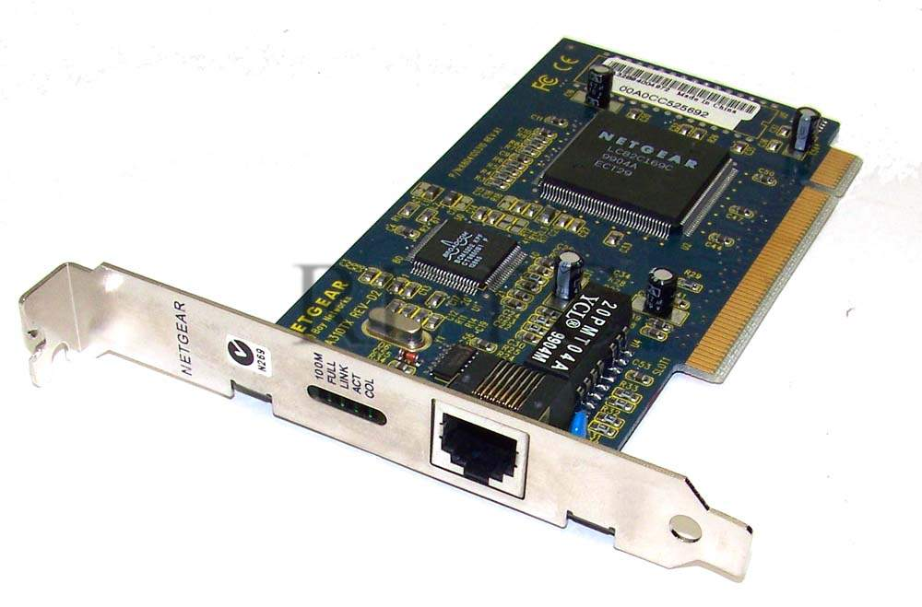

Slide 92
केंद्र
नेटवर्क हब एक नेटवर्किंग डिवाइस है जिसका उपयोग कई नेटवर्क होस्ट्स को जोड़ने के लिए किया जाता है।
हालाँकि, इसकी कार्य प्रणाली के कारण, हब इतना सुरक्षित और सुरक्षित नहीं है। इसके अलावा, सभी इंटरफेस या पोर्ट पर डेटा पैकेट की प्रतिलिपि बनाने से यह धीमा और अधिक भीड़भाड़ वाला हो जाता है जिसके कारण नेटवर्क स्विच का उपयोग किया जाता है।

Slide 93
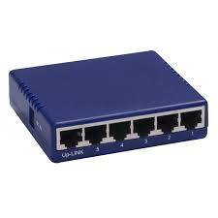

Slide 94
पुल
अगर राउटर दो अलग-अलग तरह के नेटवर्क को जोड़ता है, तो ब्रिज दो सब नेटवर्क को एक ही नेटवर्क के हिस्से के रूप में जोड़ता है। आप दो अलग-अलग लैब या दो अलग-अलग फ्लोर को ब्रिज से जुड़े हुए समझ सकते हैं।

Slide 95
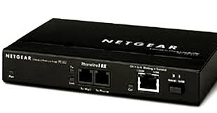

Slide 96
बदलना
स्विच हब से ज़्यादा बुद्धिमान है। हब सिर्फ़ डेटा फ़ॉरवर्डिंग का काम करता है, जबकि स्विच 'फ़िल्टर और फ़ॉरवर्डिंग' करता है जो डेटा पैकेट से निपटने का ज़्यादा बुद्धिमान तरीका है।

Slide 97
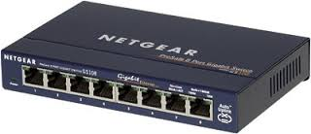

Slide 98
रूटर
राउटर एक नेटवर्क डिवाइस है जो एक नेटवर्क से दूसरे नेटवर्क पर ट्रैफ़िक को रूट करने के लिए ज़िम्मेदार है। ये दो नेटवर्क एक निजी कंपनी के नेटवर्क से लेकर एक सार्वजनिक नेटवर्क तक हो सकते हैं। आप राउटर को ट्रैफ़िक पुलिस के रूप में सोच सकते हैं जो अलग-अलग नेटवर्क ट्रैफ़िक को अलग-अलग दिशाओं में निर्देशित करता है।

Slide 99
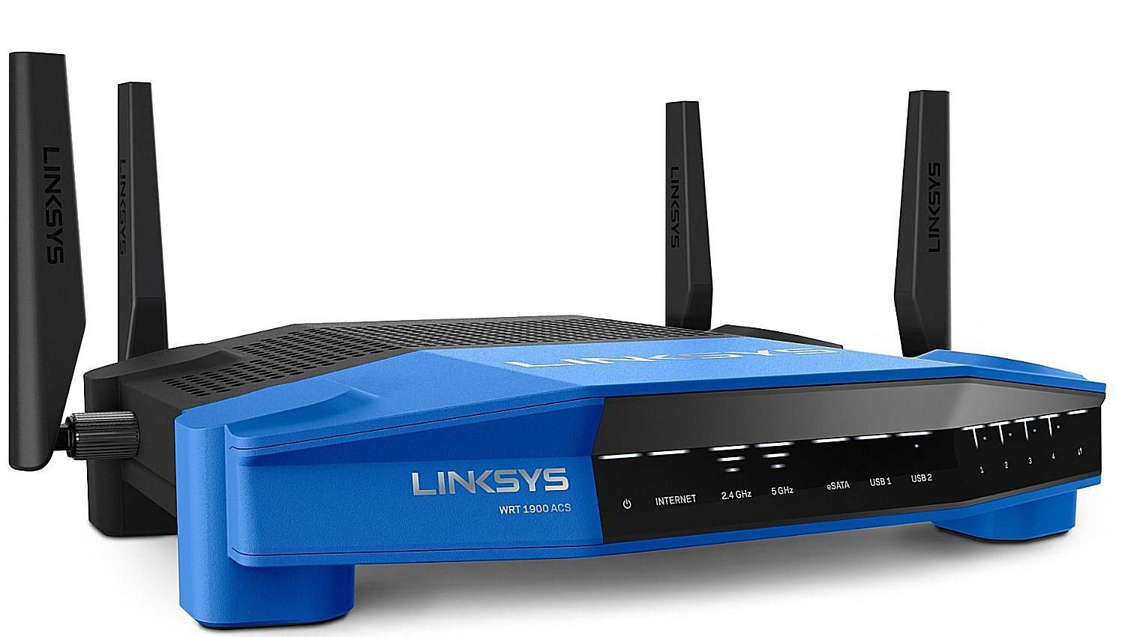

Slide 100
अपराधी
रिपीटर एक इलेक्ट्रॉनिक उपकरण है जो प्राप्त सिग्नल को बढ़ाता है। दूसरे शब्दों में, आप रिपीटर को एक ऐसे उपकरण के रूप में सोच सकते हैं जो सिग्नल प्राप्त करता है और इसे उच्च स्तर या उच्च शक्ति पर पुनः प्रसारित करता है ताकि सिग्नल लंबी दूरी तय कर सके।

Slide 101
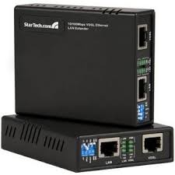

Slide 102
फ़ायरवॉल
फ़ायरवॉल एक नेटवर्क सुरक्षा प्रणाली है, जो हार्डवेयर या सॉफ्टवेयर आधारित होती है, जो आने वाले और बाहर जाने वाले नेटवर्क ट्रैफ़िक को नियंत्रित करने के लिए नियमों का उपयोग करती है ।

Slide 103


Slide 104
ट्रांस रिसीवर
ट्रांसीवर एक ऐसा उपकरण है जिसमें ट्रांसमीटर और रिसीवर दोनों शामिल होते हैं जो संयुक्त होते हैं और एक ही सर्किटरी या एक ही हाउसिंग साझा करते हैं। जब ट्रांसमिट और रिसीव फंक्शन के बीच कोई सर्किटरी कॉमन नहीं होती है।

Slide 105
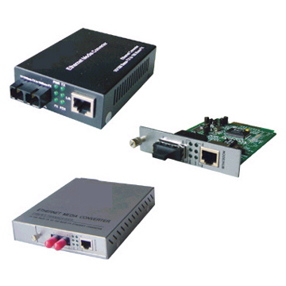

Slide 106
मोडम
मॉडेम का मतलब है ( मॉडुलेटर + डी मॉड्यूलेटर )। इसका मतलब है कि यह कंप्यूटर के डिजिटल डेटा और टेलीफोन लाइन के एनालॉग सिग्नल के बीच सिग्नल को मॉड्यूलेट और डीमॉड्यूलेट करता है।

Slide 107
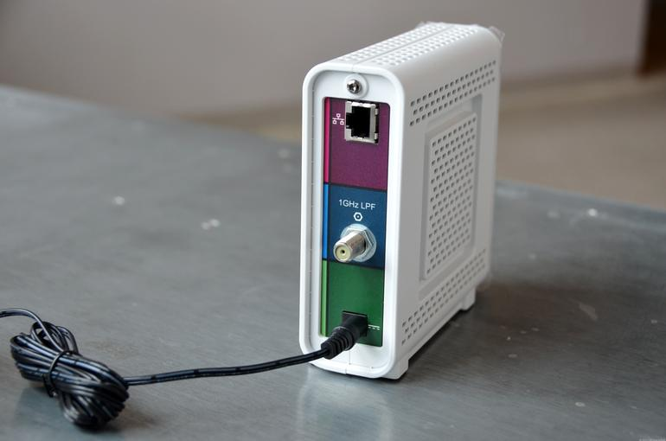

Slide 108
नेटवर्किंग मीडिया
नेटवर्क मीडिया संचार चैनलों को संदर्भित करता है जिसका उपयोग कंप्यूटर नेटवर्क पर नोड्स को आपस में जोड़ने के लिए किया जाता है । नेटवर्क मीडिया के विशिष्ट उदाहरणों में वायर्ड नेटवर्क में उपयोग किए जाने वाले कॉपर कोएक्सियल केबल, कॉपर ट्विस्टेड पेयर केबल और ऑप्टिकल फाइबर केबल और वायरलेस डेटा संचार नेटवर्क में उपयोग की जाने वाली रेडियो तरंगें शामिल हैं।

Slide 109
समाक्षीय केबल
कोएक्सियल केबल एक प्रकार का कॉपर केबल है जिसे विशेष रूप से धातु की ढाल और सिग्नल हस्तक्षेप को रोकने के लिए डिज़ाइन किए गए अन्य घटकों के साथ बनाया जाता है । इसका उपयोग मुख्य रूप से केबल टीवी कंपनियों द्वारा अपने सैटेलाइट एंटीना सुविधाओं को ग्राहक घरों और व्यवसायों से जोड़ने के लिए किया जाता है।

Slide 110
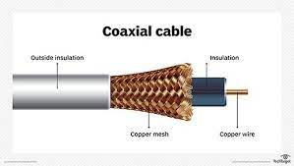

Slide 111
यूटीपी
UTP के नाम से भी जाना जाता है , यह वर्तमान में केबल निर्माण की सबसे आम और बुनियादी विधि है , जिसमें तारों के जोड़े एक साथ मुड़े होते हैं। इसमें कोई परिरक्षण नहीं होता है।

Slide 112
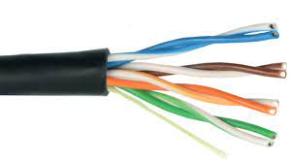

Slide 113
एसटीपी
एसटीपी केबलिंग ट्विस्टेड-पेयर केबलिंग है जिसमें क्रॉसटॉक और इलेक्ट्रोमैग्नेटिक इंटरफेरेंस (ईएमआई) के अन्य रूपों को कम करने के लिए अतिरिक्त परिरक्षण होता है। परिरक्षित ट्विस्टेड-पेयर केबल। बाहरी इंसुलेटिंग जैकेट में मुड़ी हुई केबलों के जोड़ों को परिरक्षित करने के लिए एक आंतरिक लटदार तांबे की जाली होती है, जो स्वयं पन्नी में लिपटी होती हैं।

Slide 114
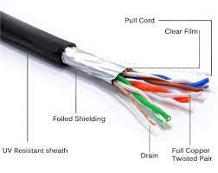

Slide 115
फाइबर ऑप्टिकल केबल
फाइबर ऑप्टिक केबल एक नेटवर्क केबल है जिसमें एक इंसुलेटेड आवरण के अंदर ग्लास फाइबर के स्ट्रैंड होते हैं । वे लंबी दूरी, उच्च प्रदर्शन वाले डेटा नेटवर्किंग और दूरसंचार के लिए डिज़ाइन किए गए हैं। वायर्ड केबल की तुलना में , फाइबर ऑप्टिक केबल उच्च बैंडविड्थ प्रदान करते हैं और लंबी दूरी पर डेटा संचारित करते हैं

Slide 116
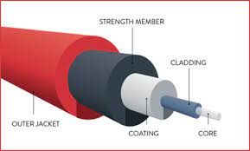

Slide 117
वाईफ़ाई
वाईफाई , वाईफाई , वाई-फाई या वाई फाई के रूप में संदर्भित किया जाता है , अक्सर वायरलेस फिडेलिटी का संक्षिप्त रूप माना जाता है लेकिन ऐसी कोई चीज नहीं है।

Slide 118
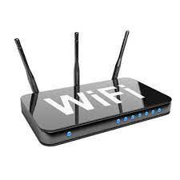

Slide 119
बुनियादी कंप्यूटर सेटिंग्स
वॉलपेपर बदलें
पावर विकल्प
सॉफ़्टवेयर स्थापित करें / हटाएँ
स्क्रीन सेवर
डेस्कटॉप चिह्न
संपत्ति
संजाल विन्यास
कतरन उपकरण
शॉर्टकट बनाएं
डिफ़ॉल्ट सॉफ़्टवेयर

Slide 120
फ़ॉन्ट्स डाउनलोड करें
खाते का पासवर्ड
माउस सेटिंग्स
फ़ायरवॉल

Slide 121
भंडारण आकार
सिंगल बाइनरी( 0 | 1) = 1 बिट
8 बिट = 1 बाइट
1024 बाइट = 1 किलो बाइट्स
1024 KB = 1 मेगा बाइट्स
1024 एमबी = 1 गीगा बाय
1024 जीबी = 1 टेरा बाइट्स

